Slide 1


Slide 2


Slide 3
Requisitos legales relacionados con el manejo del recurso suelo: Vertimiento en suelos
Laura Osorno Bedoya
Ing. Biológica, M.Sc. En ciencias del suelo
Ph.D en Biotecnología. Docente ocasional IA IUCMA

Slide 4
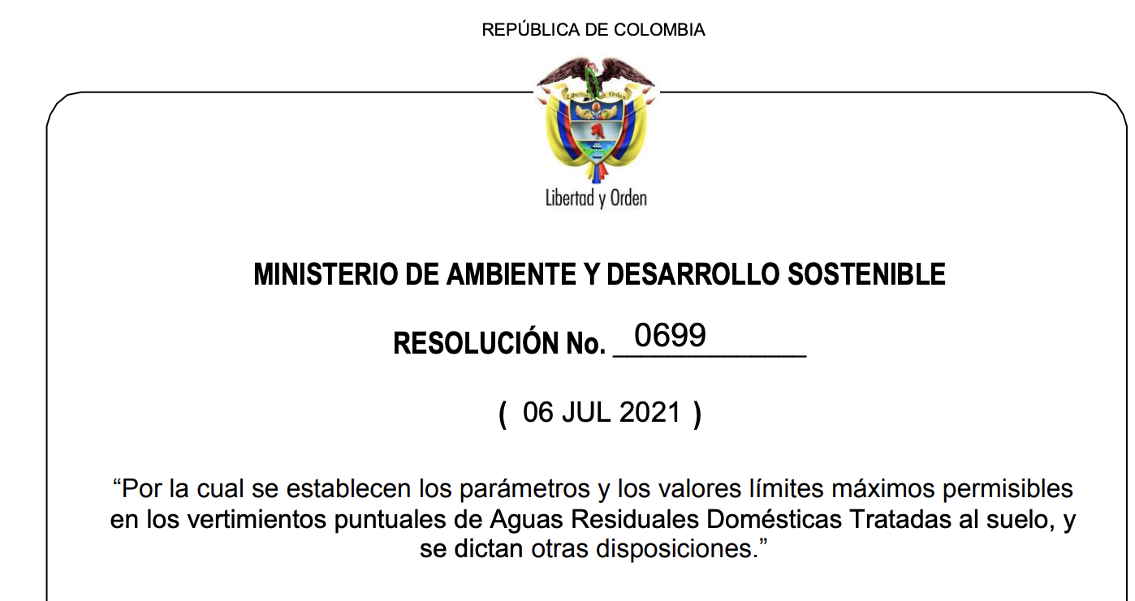

Slide 5
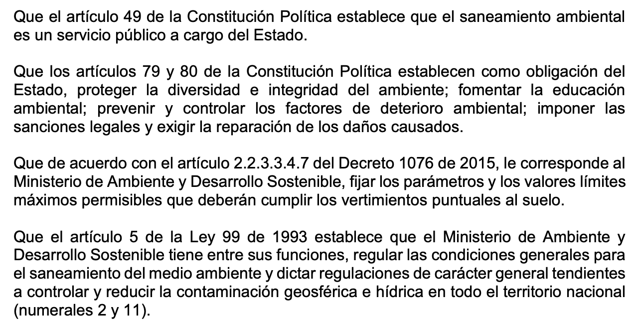
Considerando

Slide 6
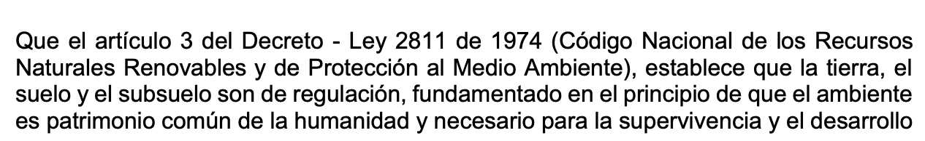
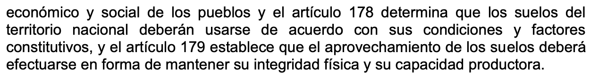
Considerando

Slide 7
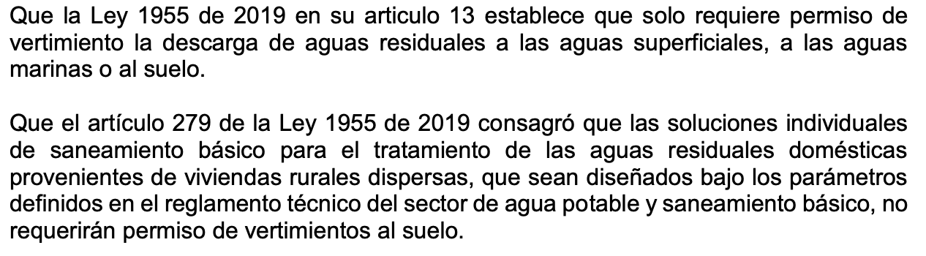
Considerando

Slide 8
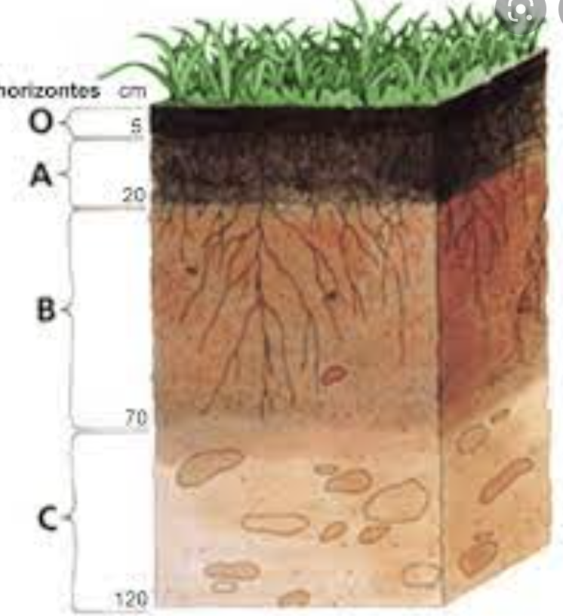
Ministerio de medio ambiente y desarrollo sostenibles 2016
Política para la gestión sostenible del suelo
Suelo: Componente fundamental del ambiente, natural, finito, constituido por minerales, aire, agua, materia orgánica, macro, meso y microorganismos que desempeñan procesos permanentes de tipos bióticos y abióticos, cumpliendo funciones vitales para la sociedad y el planeta, y por lo tanto se requiere de una adecuada gestión y protección ambiental del mismo.

Slide 9
Resolución 0699
Decreto 1075 de 2015, 3: Régimen de reglamentario sector de agua potable y saneamiento
Agua residual domestica: Aguas vertidas, recolectadas, y trasportadas por el sistema de alcantarillado público: aguas domesticas o no domesticas
Capacitación técnica
Aguas residenciales domesticas
Autoridad Ambiental
Módulos de registro y procesamiento en su jurisdicción:
  Seguimiento
  Vigilancia
  Control ambiental
Sistema de gestión de aguas Residuales
Ajustes técnicos y operativos
Zonas rurales sin Alcantarillado
Vertimiento al suelo
Parámetros y los valores límites máximos permisibles en los vertimientos puntuales de
Aguas Residuales Domésticas Tratadas al suelo

Slide 10
Resolución 699 del 6 de julio de 2021
Objetivo y ámbito
Se establecen los parámetros y los valores límites máximos permisibles en los vertimientos puntuales de Aguas Residuales Domésticas Tratadas al suelo, y se dictan otras disposiciones.
Esta Resolución establece los parámetros y los valores límites máximos permisibles que deberán cumplir quienes realicen vertimientos puntuales de Aguas Residuales Domésticas Tratadas (ARD-T) al suelo.
Establecen los parámetros objeto de análisis y reporte por parte de las actividades industriales, comerciales o servicios.

Slide 11
Resolución 699 del 6 de julio de 2021
La mencionada disposición fijó su aplicación para personas:
  Naturales y jurídicas
  Públicas y privadas
  Vivienda rural dispersa
  Usuarios equiparables de vivienda rural dispersa
  Usuarios que no son ni equiparables ni pertenecen a la categoría de vivienda rural dispersa.
La norma aplica a actividades:
  Industriales
  Comerciales
  De servicios
  Usuarios de vivienda rural

Slide 12
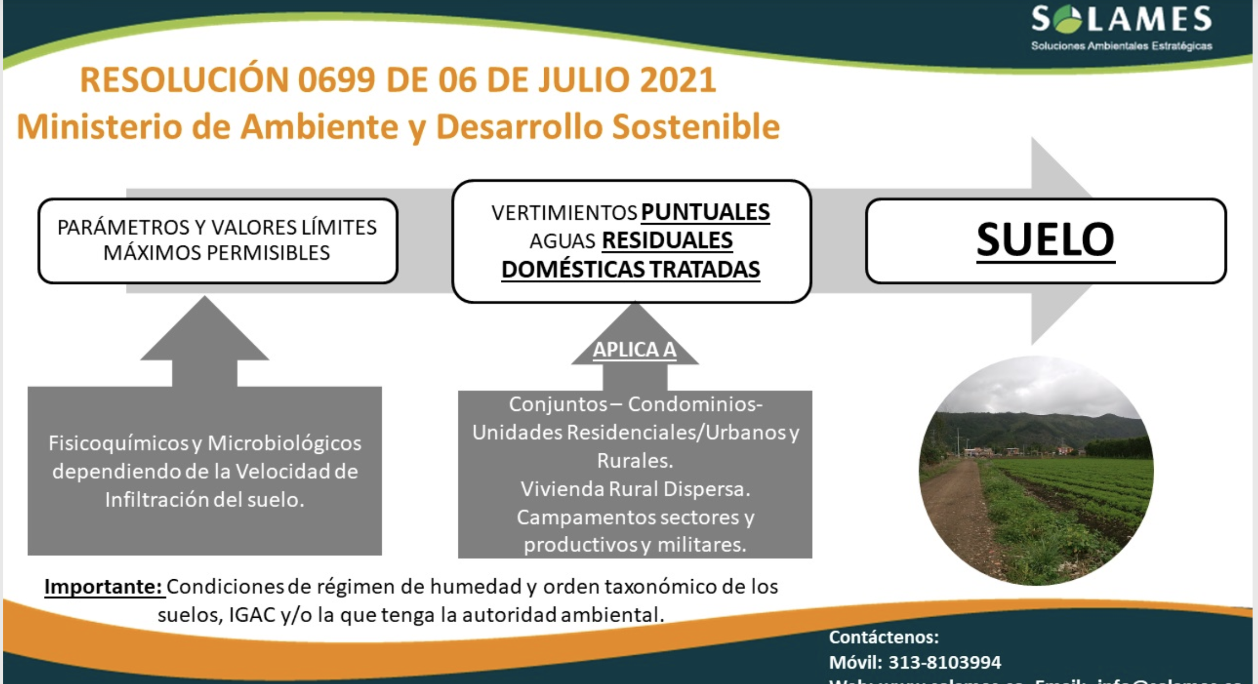


Slide 13
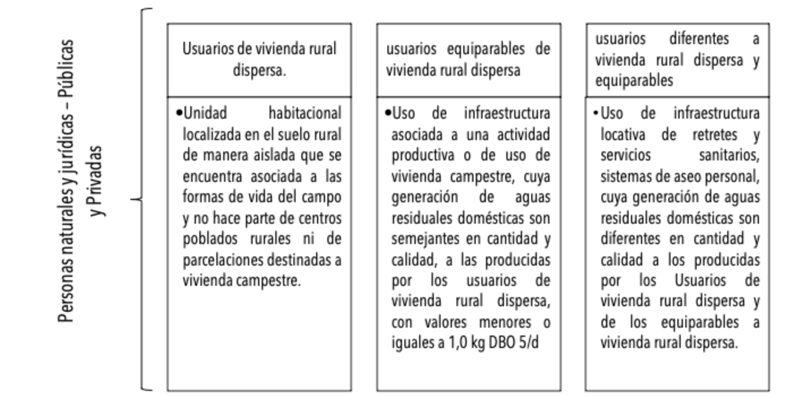
La norma estableció las definiciones y obligaciones para cada uno de estos usuarios definidos de la siguiente manera

Slide 14
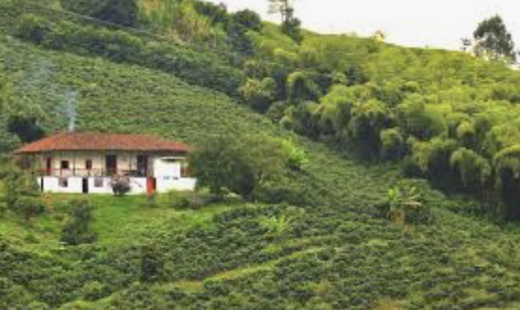
Usuarios de vivienda rural dispersa
Es toda persona natural o jurídica de derecho público o privado
Hace uso de infraestructura denominada vivienda rural dispersa, considerada como la unidad habitacional localizada en el suelo rural de manera aislada que se encuentra asociada a las formas de vida del campo
No hace parte de centros poblados rurales ni de parcelaciones destinadas a vivienda campestre.
Estos no requerirán de permiso de vertimiento al suelo cuando las soluciones individuales de saneamiento básico para el tratamiento de estas aguas residuales domésticas sean diseñadas bajo los parámetros definidos en el reglamento técnico del sector de agua potable y saneamiento básico.
Le corresponderá a las Autoridades Ambientales realizar la caracterización de los vertimientos para verificar el cumplimiento: Parámetros para Usuarios equiparables a Usuarios de vivienda rural dispersa

Slide 15
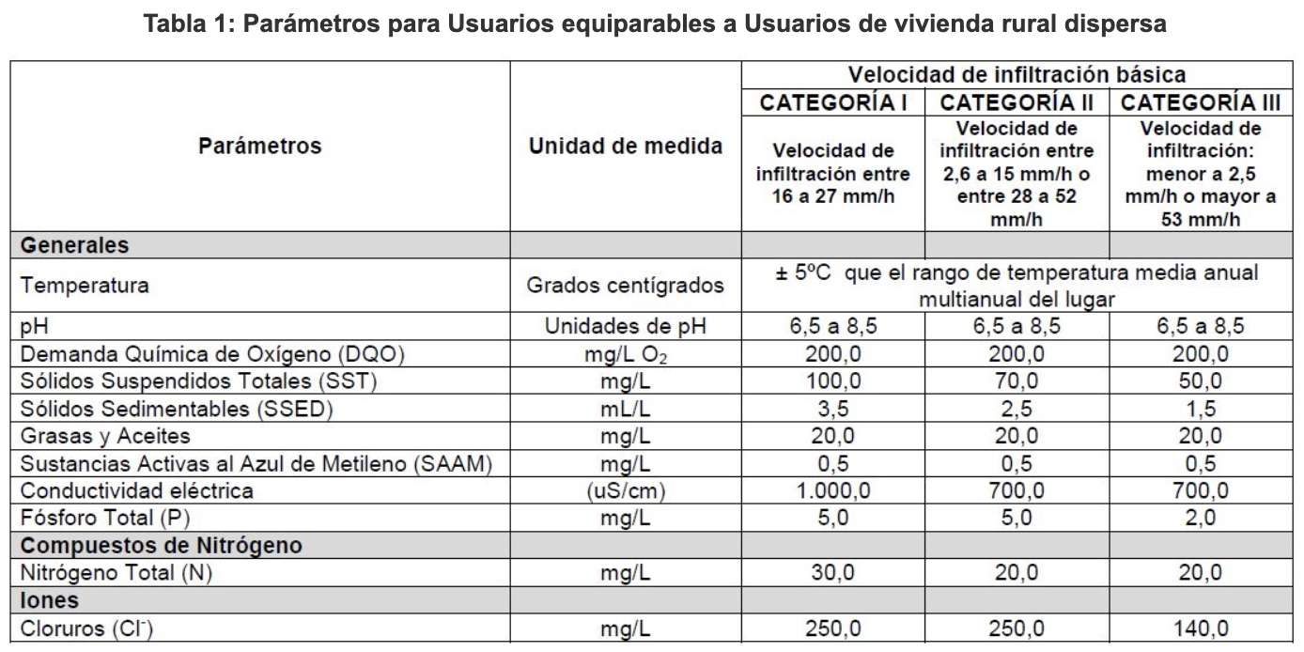

Slide 16
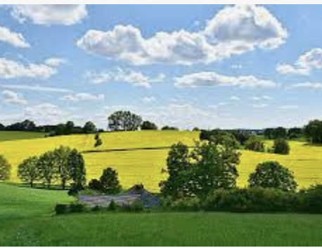
Usuarios equiparables de vivienda rural dispersa
Es toda persona natural o jurídica de derecho público o privado
Hace uso de infraestructura asociada a una actividad productiva o de uso de vivienda campestre
Cuya generación de aguas residuales domésticas son semejantes en cantidad y calidad (expresado en carga de DBO5), a las producidas por los Usuarios de vivienda rural dispersa, con valores menores o iguales a 1,0 Kg DBO5/d.
Estos deberán cumplir con los parámetros establecidos : Parámetros para Usuarios equiparables a Usuarios de vivienda rural dispersa
La caracterización deberá presentarse con una frecuencia de monitoreo bienal.

Slide 17
Usuarios diferentes a Usuarios equiparables de vivienda rural dispersa y a usuarios de vivienda rural dispersa
Es toda persona natural o jurídica de derecho público o privado
Hace uso de infraestructura locativa de:
  Retretes y servicios sanitarios
  Sistemas de aseo personal (duchas y lavamanos)
  Cocinas y cocinetas
  Pocetas de lavado de elementos de aseo, realiza lavado de paredes y pisos de esta infraestructura locativa, y lavado de ropa. No se incluyen servicios de lavandería industrial
  Cuya generación de aguas residuales domésticas son diferentes en cantidad y calidad a las producidas por los Usuarios de vivienda rural dispersa y de los equiparables a vivienda rural dispersa.
Deberán cumplir con: Parámetros para Usuarios diferentes a Usuarios equiparables y a Usuarios de vivienda rural dispersa fijados en la Resolución.
El sistema de recolección debe ser independiente de las ARnD y aguas lluvias
La caracterización deberá presentarse con una frecuencia de monitoreo anual.
Notes:
ArnD: Aguas reiduales no domesticas

Slide 18
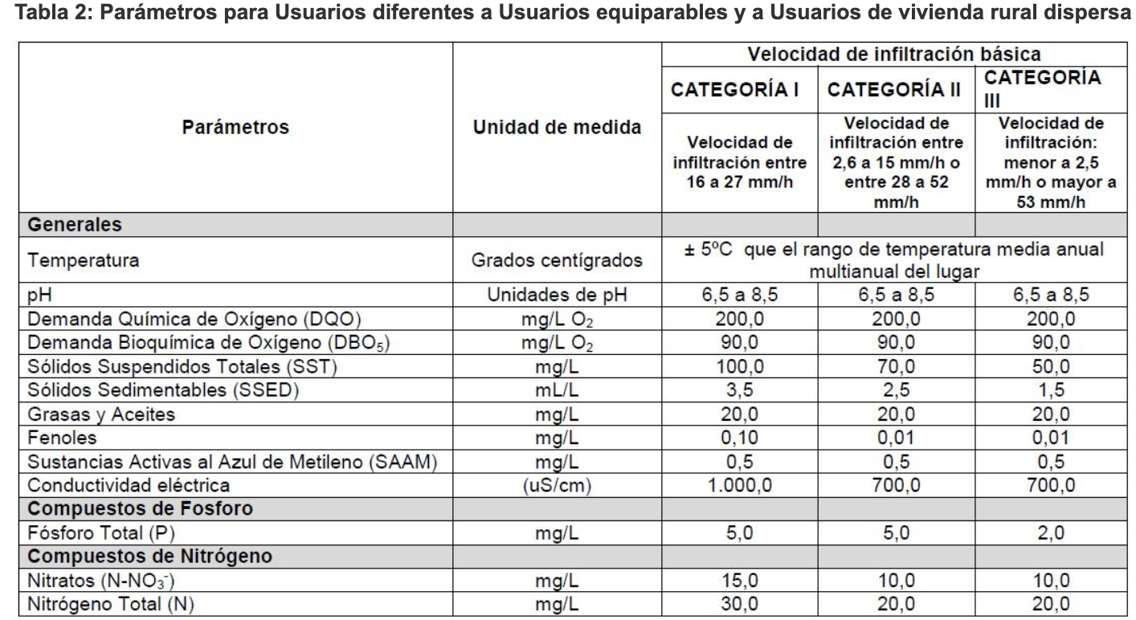

Slide 19
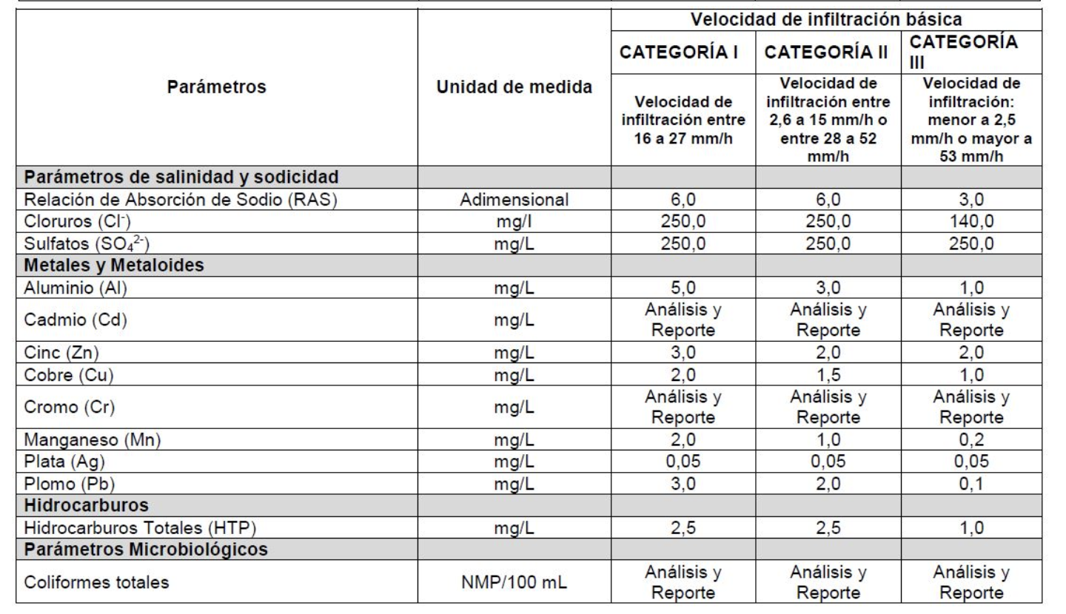

Slide 20
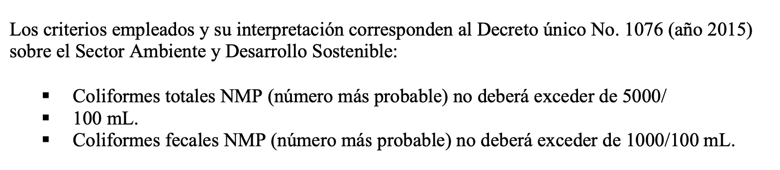

Slide 21
Adicionalmente, la norma estableció que el Usuario responsable de la actividad podrá solicitar ante la Autoridad Ambiental competente:
  la exclusión de algún(os) parámetro(s), soportado con la realización de las caracterizaciones, donde se demuestre que dichos parámetros no se encuentran presentes en sus Aguas Residuales Domésticas Tratadas (ARD-T).
  Para ello se deberá realizar el análisis estadístico de los resultados de las caracterizaciones.
La información de los resultados de los análisis y cuantificación de los parámetros específicos aplicables definidos en la resolución para los vertimientos puntuales de ARD-T deberá suministrarla el Usuario responsable de la actividad a la Autoridad Ambiental competente.
Las Autoridades Ambientales competentes deberán reportarla conforme a los requisitos establecidos en el Formato de Registro de Usuarios del Recurso Hídrico (RURH) adoptado mediante la Resolución MADS 955 de 2012, o aquella que lo modifique o sustituya, e incorporarla al Sistema de Información de Recurso Hídrico – SIRH.

Slide 22
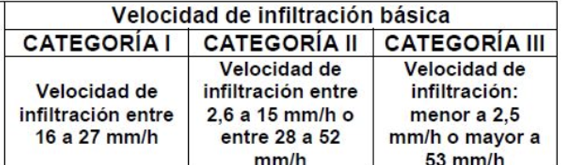
Velocidad de infiltración
La tasa de infiltración, es una medida de la tasa a la cual el suelo es capaz de absorber la precipitación o la irrigación o de un vertimiento.
Se mide la cantidad de agua que entra por unidad de superficie y tiempo
Se mide en pulgadas por hora o milímetros por hora.

Slide 23
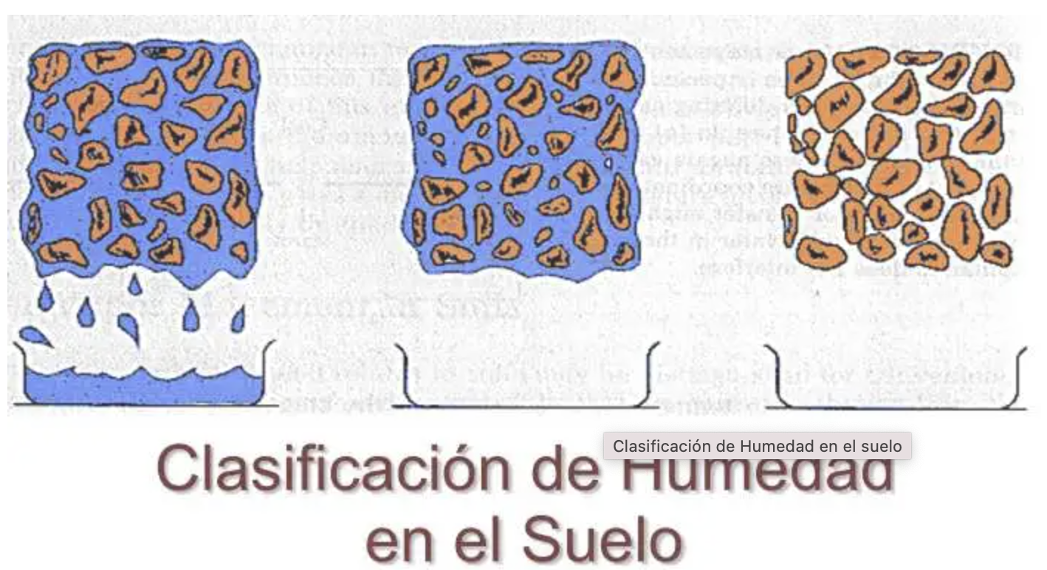

Slide 24
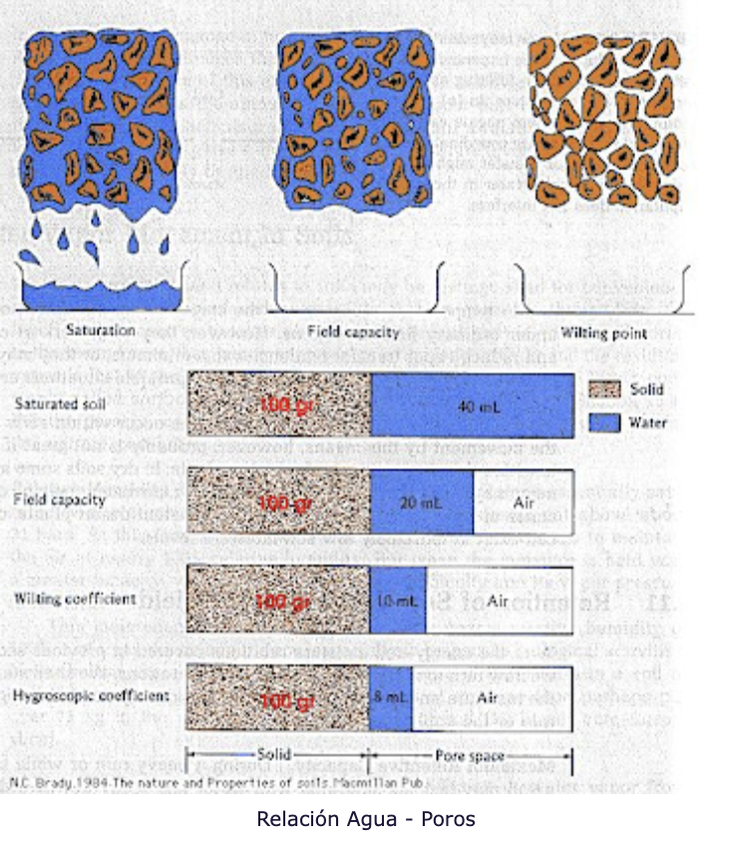
Agua en el suelo
Poros
Textura
Estructura
Contenido de materia orgánica
Compactación
Sellamiento superficial
Sales del suelo

Slide 25
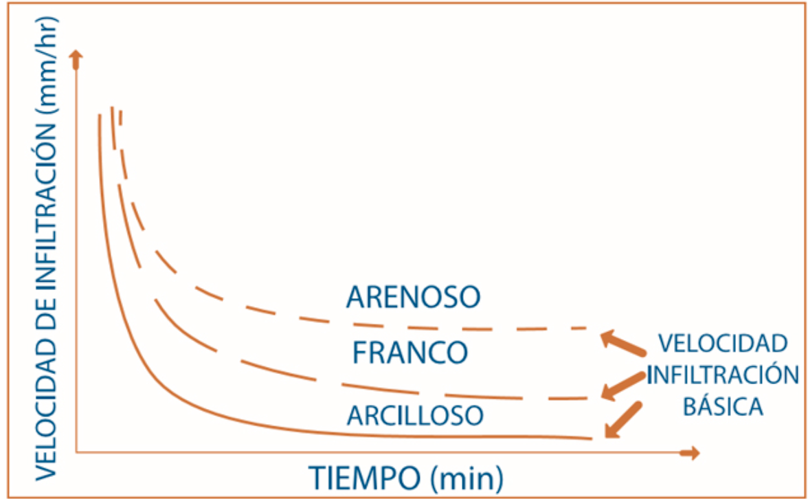
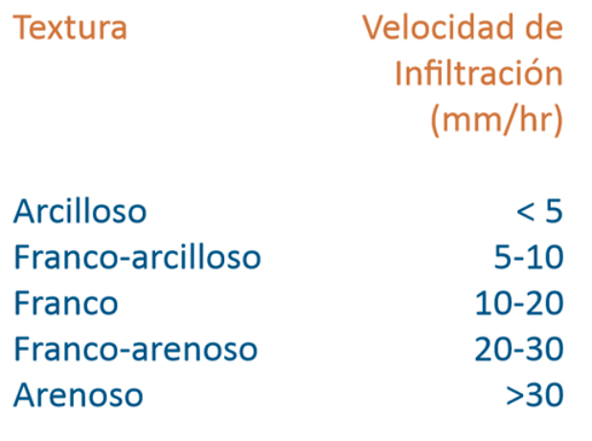
Infiltración de Agua en el suelo
Medución de Textura: método de Bouyucos o textura al tacto
https://turfes.com/2019/04/metodos-para-medir-la-humedad-del-suelo-para-la-programacion-del-riego-cuando/

Slide 26
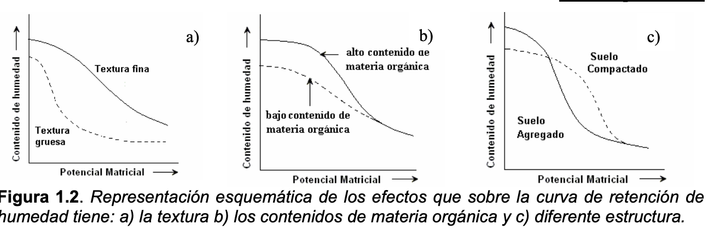
Infiltración de Agua en el suelo
García, 2011

Slide 27
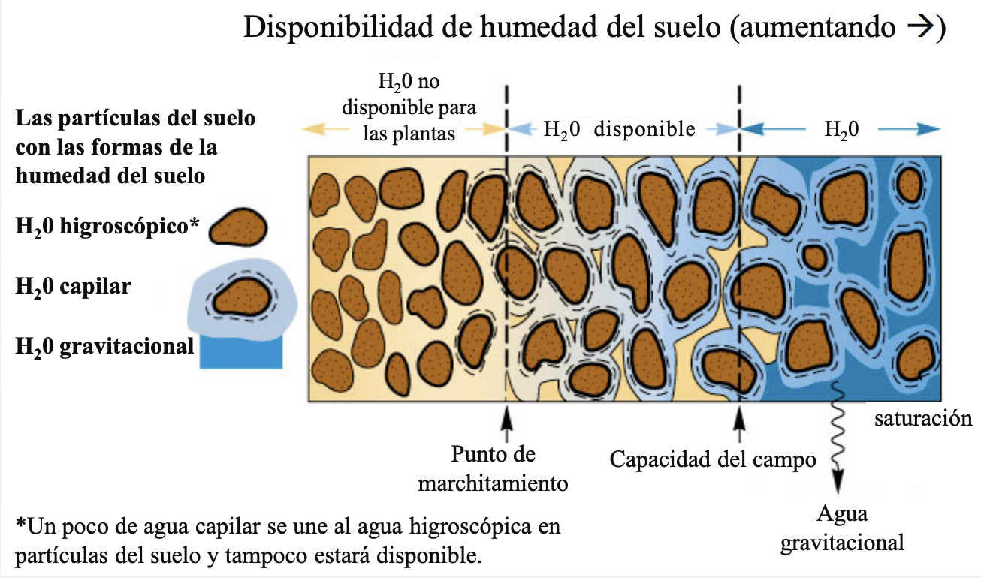

Slide 28

El régimen de humedad del suelo
Presencia o ausencia de agua disponible o aprovechable para la planta en el suelo o en alguno de sus horizontes, durante períodos específicos del año.
  Suelo seco: agua retenida con una tensión mayor a 1500 kPa
  Suelo húmedo: agua retenida a tensión menor de 1500 kPa, pero por encima de 0 kPa.
    Aridico
    Ustico
    Udico
    Acuico
    Xerico

Slide 29
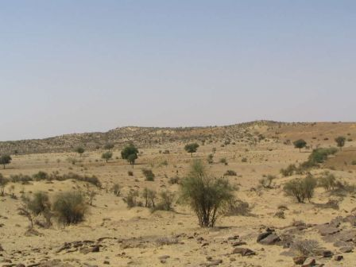
El régimen de humedad del suelo
Arídico y Tórrico:
Estas condiciones de humedad se presentan fundamentalmente en climas áridos y semiáridos.
El término Tórrico se reserva para suelos secos en clima cálido.

Slide 30
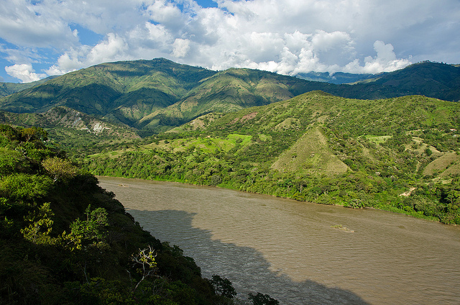
El régimen de humedad del suelo
Ústico: Esta condición de humedad implica que el suelo presenta condiciones adecuadas para el crecimiento vegetal, sólo durante un semestre al año, debiéndose tener riego para poderlo cultivar permanentemente.

Slide 31
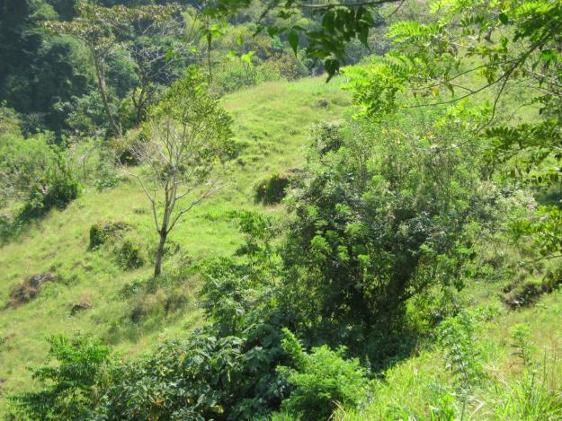
El régimen de humedad del suelo
Údico: suelos de climas húmedos
  Precipitación bien distribuida
  Las precipitaciones se concentran en varios meses pero que son suficientes para recargar el suelo y para dejar una cantidad de agua, almacenada en él, suficiente para satisfacer los requerimientos de las plantas, durante los meses secos.

Slide 32
El régimen de humedad del suelo
Ácuico:
  el suelo se presenta saturado con agua y sin oxígeno durante un tiempo suficientemente largo
  Presenta evidencias de condiciones de reducción.
  En algunos casos el suelo presenta un nivel freático en o cerca a la superficie, permanentemente (ciénagas, pantanos u otras depresiones cerradas).

Slide 33
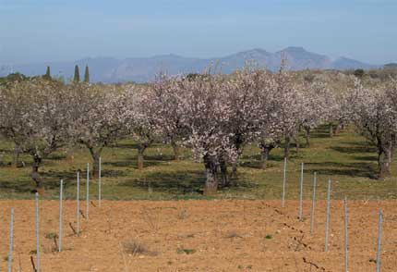
El régimen de humedad del suelo
Xérico: Este es un régimen establecido específicamente para las condiciones climáticas mediterráneas, donde el invierno es húmedo y frío y el verano es cálido y seco
Este régimen no se aplica en las condiciones tropicales.

Slide 34
El régimen de humedad del suelo
En Colombia:
  El régimen de humedad que más cobertura presenta es el údico
  El régimen ústico coincide ampliamente con la zona de vida bs-T y con las áreas secas de los altiplanos de las cordilleras.
  El régimen arídico ocupa la alta y media Guajira y algunas áreas del valle del alto Magdalena
  El régimen ácuico es dominante en las llanuras de inundación actuales de los ríos y en las áreas bajas costeras del litoral Pacífico.

Slide 35
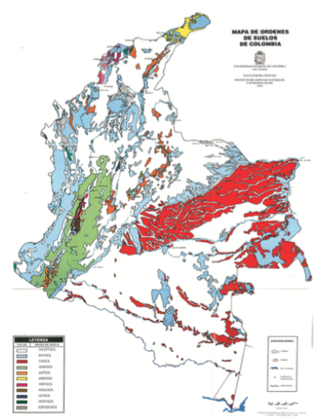
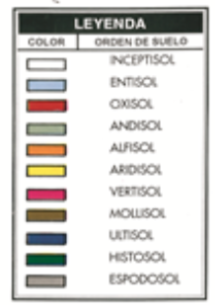
Ordenes de suelo en Colombia

Slide 36
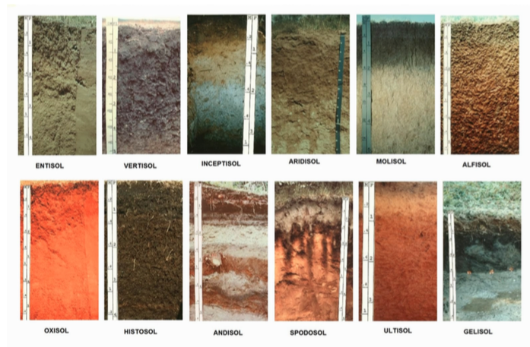

Slide 37
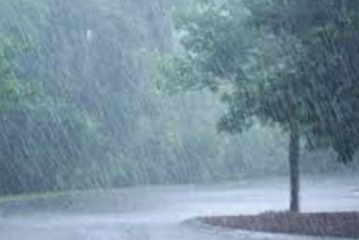
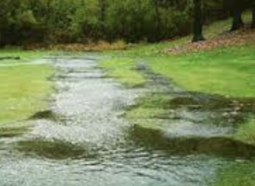
Cuando NO se puede hacer un vertimiento
Lugares con alta precipitación
Suelos con escorrentía superficial

Slide 38
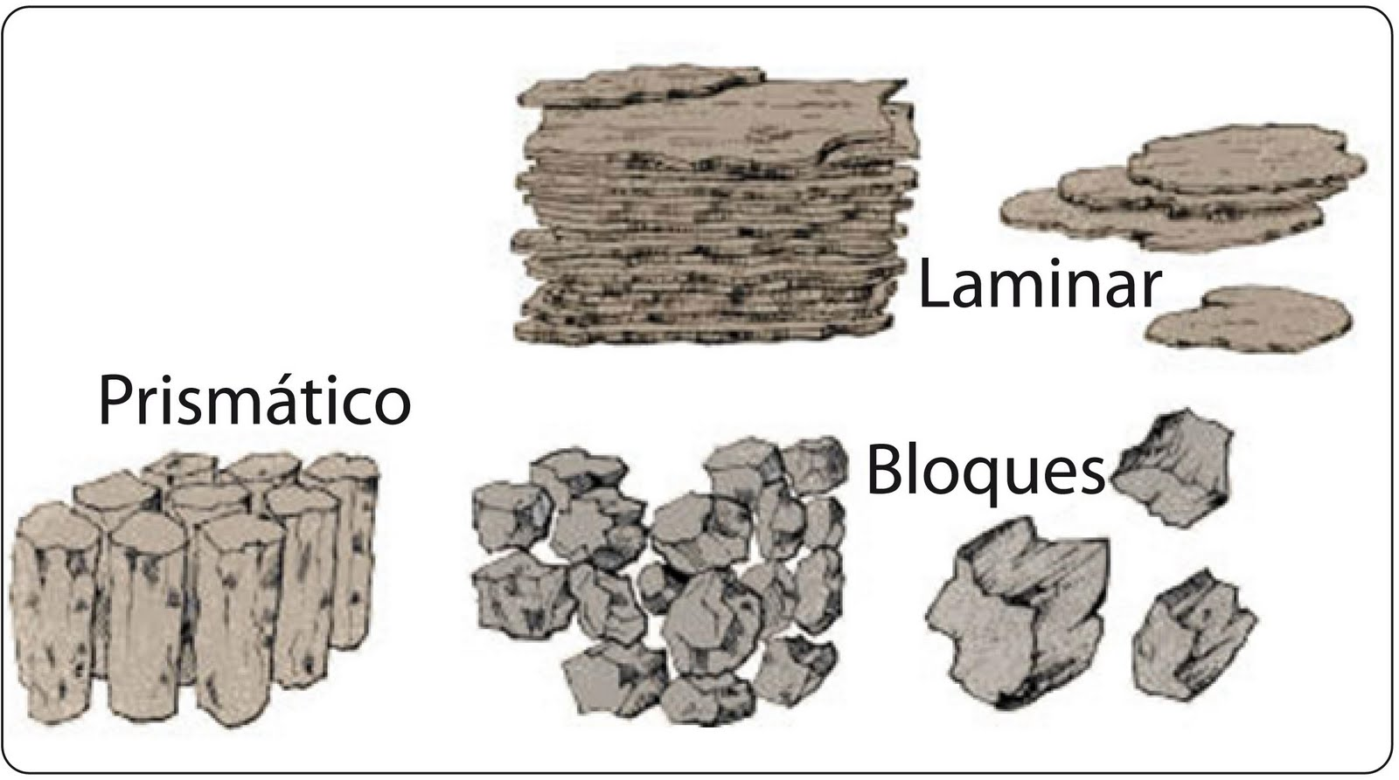

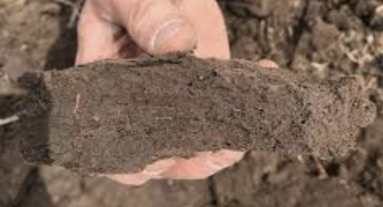
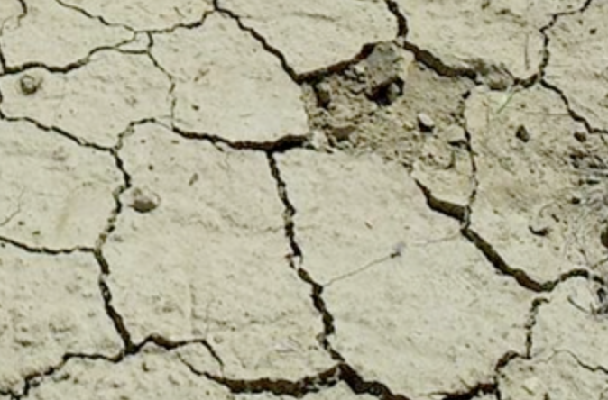
Cuando NO se puede hacer un vertimiento
Alta Da
Resistencia a la penetración
Suelos compactados
Suelos con sellado
Estructura laminar

Slide 39
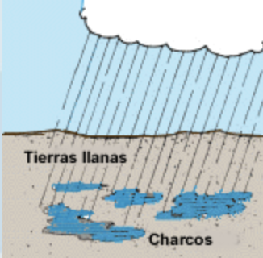
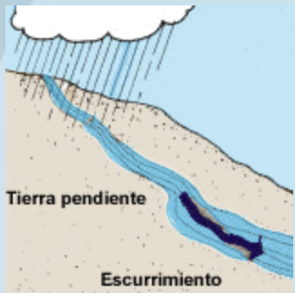
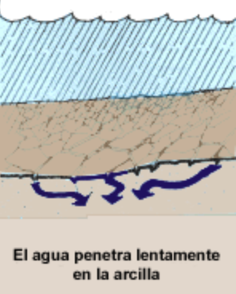
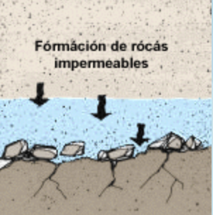
Cuando NO se puede hacer un vertimiento
Suelos con bajas tasas de infiltración
Suelos impermeables
Relieves planos, parte baja del relieve
Suelos saturados
Poca vegetación
Suelos arcillosos

